Slide 1
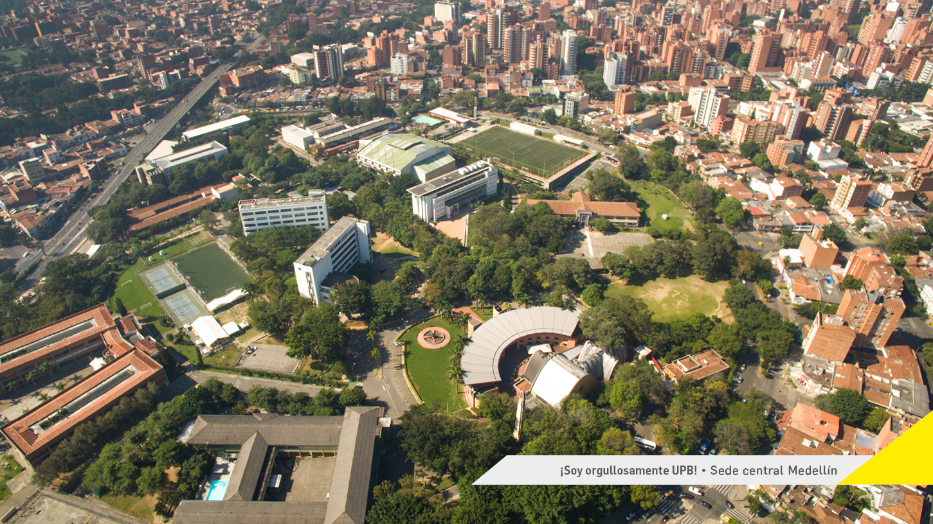

Slide 2

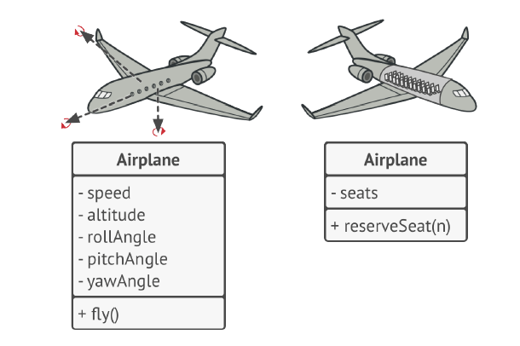
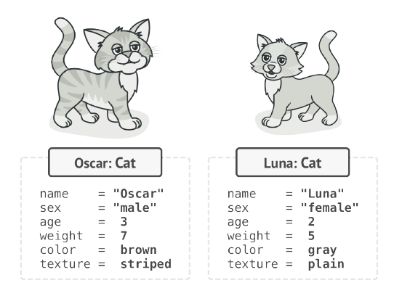
Repaso Paradigmas de Programación
MSc. César Augusto López Gallego
Profesor Facultad Ingeniería en TIC – UPB
Coordinador Área de Programación, Computación y Desarrollo de Software
cesar.lopezg@upb.edu.co

Slide 3
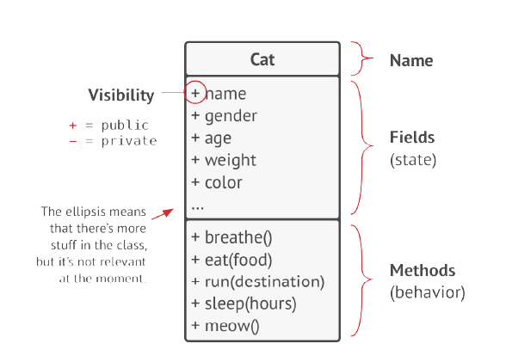
Paradigma: OOP (POO)
Consiste en envolver fragmentos de datos (atributos) y comportamientos relacionados con esos datos en paquetes especiales llamados objetos, que se construyen a partir de un conjunto de “planos” definidos por un programador, llamados clases.
Atributos
+
Estructura
Fuente: Shvets, 2019

Slide 4

Objeto
Objectus: Ob: Hacia – Jacere: Arrojar
Teóricamente: es una cosa que se puede arrojar
Realmente: Es cualquier cosa que incorpore una estructura y un comportamiento o acción se le puede considerar
Corresponden a sustantivos y sus nombres se expresan en singular
Los objetos existen en el contexto de un problema
Guitarra: Tiene un contexto en un taller y otro contexto en un grupo musical
Son entidades independientes, lo importante es establecer las características comunes y no comunes que ellos tienen
La estructura de un objeto la conforman: atributos y Métodos (operaciones)

Slide 5
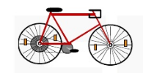
Qué es una clase?
Una clase es una descripción de un conjunto de objetos que comparten los mismos atributos, operaciones, relaciones y semántica.
Propiedades del objeto lo definen los atributos
Comportamiento del objeto lo definen las operaciones
Agrupador de objetos del mismo tipo
La clase que está en la parte superior de la jerarquía se crea para que contenga datos (atributos) y comportamientos comunes (métodos) para todos sus miembros.
La clase bicicleta describirá en conjunto a las bicicletas
Clase Bicicleta
Atributos | Operaciones
Tamaño del marco | Subir cambio
Tamaño de la llanta | Bajar cambio
Material | Rodar
Cantidad de cambios | Frenar
Color
Nombre de la clase: Singular y comienza en mayúscula

Slide 6

Errores en la definición de clases
No se deben nombrar en plural
Automóvil: Clase
Rueda: Clase
Motor: Clase
Motores: son una cantidad de clases
Lado Izquierdo: No es una clase
Una clase no se puede llamar dato, información

Slide 7
Propiedades o atributos
Clase: Persona
Atributos: Estatura, Peso, Edad, MasaCorporal, Color, Sexo
Clase: Automóvil
Atributos: CilindrajeMotor, Nro Chasis, Color, CantidadPuertas, Altura, PotenciaMotor
Clase: Pelota
Atributos: Tamaño, Material, Color
Define la estructura de la clase y sus correspondientes objetos
Define: el valor de un dato para los objetos pertenecientes a esa clase
Los atributos corresponden a sustantivos y sus valores pueden ser sustantivos o adjetivos
Los valores pueden ser diferentes o iguales para los diferentes objetos de una clase
Los atributos pueden ser:
De datos: por ejemplo, nombre, la potencia del motor, la cantidad de cambios de una bicicleta. Los cambia el usuario a través de mecanismos para ello.
De estado: por ejemplo, cambio actual, abierto. Los cambian los métodos de manera exclusiva.
De proyecto: por ejemplo, el valor de la entrada de un parque, el porcentaje de descuento para los clientes VIP. Los definen las reglas de negocio de una organización.

Slide 8
Atributos Derivados y Restricciones de Atributos
Atributos Derivados
Son atributos que dependen de otros atributos del objeto, los cuales pueden ser básicos o derivados
Un atributo derivado se identifica con un slash “/” antes del atributo
Restricciones de Atributos
Se pueden restringir los valores que va a tomar un atributo
Para el diseño, las restricciones de los atributos se establecen por fuera de la clase y se encierra entre llaves {}
Clase: Persona
Atributos: Peso, Altura, /MasaCorporal
Restricciones: { MasaCorporal = peso/altura² }

Slide 9
Representación de una clase en UML, notación compacta y extendida
Bicicleta
Marca: String Tamaño_Marco: float Tamaño_Llanta: float Material: String Número_Cambios: Int Color: String
Bicicleta() Subir_un_Cambio():int Bajar_un_Cambio():int Acelerar(int VelFinal):void Desacelerar(int VelFinal):void
Nombre de la clase
Datos o Atributos (nombre descriptivo que indique su utilidad)
Nombre (Sustantivo, singular)
Acciones o Métodos (Verbo)
Bicicleta
Restricciones

Slide 10

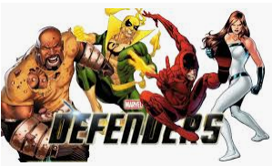
Métodos Especiales
Constructor Accesor

Slide 11

Método Constructor
Es un MÉTODO que se crea con el mismo nombre de la clase
Es OBLIGATORIO para instanciar (crear) objetos de una clase.
NO tiene dato de retorno.. Ni siquiera void
Su función es permitir la creación de un nuevo objeto, cuando se usa la palabra reservada NEW
Se pueden declarar diferentes constructores para una clase, este concepto en general se llama SOBRECARGA

Slide 12
Constructor
En este método se le pueden dar valores a los atributos (a todos o a parte)
También se puede validar la información antes de pasarla al atributo, en caso de que estos no sean públicos
Los valores para inicializar se pueden enviar como parámetros al constructor o se pueden leer dentro del método (No se recomienda porque vamos a evitar escribir en los métodos)
PUBLICO Bicicleta( )
Fin Bicicleta
PUBLICO Bicicleta(string marca, float marco, float llanta, string material, int cambios, string color)
Marca = marca
Tamaño_Marco = marco
Tamaño_Llanta = llanta
Material = material
Número_Cambios = cambios
Color = color
Fin Bicicleta
PUBLICO Bicicleta( )
Escriba “Digite la Marca”
Lea Marca
Escriba “Digite Tamaño Marco”
Lea Tamaño_Marco
Escriba “Digite Tamaño Llanta”
Lea Tamaño_Llanta
Escriba “Digite Material”
Lea Material
Escriba “Digite Número de cambios”
Lea Número_Cambios
Escriba “Digite Color”
Lea Color
Fin Bicicleta
Constructor en blanco, solo permite crear un objeto con atributos en blanco, se asigna los valores de los atributos manualmente desde donde se cree el objeto.
Constructor con parámetros, permite asignar a los atributos el valor de los parámetros.
* Constructor pide valor de parámetros, no lo usamos en este curso

Slide 13

Métodos Accesores
ATRIBUTOS
DATOS DE LOS USUARIOS
Ayudan a implementar protección a los atributos de una clase
ACCESORES

Slide 14


Métodos Accesores
Dos métodos disponibles para cada atributo:
Modificar (cambiar) el valor del atributo → Set
Obtener (leer) el valor del atributo → Get
Se puede utilizar uno de los dos métodos: get o set, o Ambos
Si otra clase desea acceder a los atributos privados, debe hacerlo a través de los métodos accesores

Slide 15

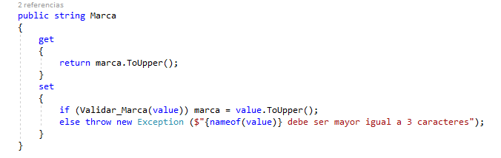
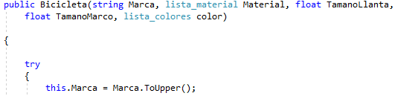
Codificación de Método Accesor - Constructor
Atributo privado
Accesor público con validacion
Constructor

Slide 16
Programación Funcional - Tipos anónimos
Ejm1:
var libro = new {titulo = “Cien Años de Soledad”, valor=45000};
Ejm2:
var libro = new {
titulo = “Cien Años de Soledad”,
valor=45000,
editorial = “Oveja Negra”,
};
Ejm3:
var libros = new[]
{
new { Nombre = “Cien Años de Soledad", valor=45000, editorial= “Oveja Negra”},
new { Nombre = “C# Libro de referencia", valor=60000, editorial= “McKensey”},
};
Son clases simples, se crean al vuelo y se usan para almacenar un conjunto de valores.
Se crean con la palabra new y a continuación { }. Dentro de las llaves se especifican los valores.
Estos tipos son usados comúnmente junto con LINQ

Slide 17
this
Es una palabra reservada que se usa para hacer referencia explícita a un elemento que se encuentra dentro de la misma clase
Usos:
En los métodos cuando el nombre del atributo se llama igual al parámetro y queremos diferenciarlos
this.color = color (El primer color se refiere al atributo y el segundo al parámetro)
Para acceder a un atributo del objeto actual
return this.cambio
En un método, para decirle que tome el valor actual del atributo en el objeto instanciado.

Slide 18

Sobrecarga de Métodos
PerroCaliente() //sencillo, abre el pan y pone la salchicha
PerroCaliente(salsa1, salsa2) //abre el pan, pone la salchicha, echa salsa1 y echa salsa2
PerroCaliente(salsa1, salsa2, Tocineta) //abre el pan, mete la salchicha, echa salsa1 , echa salsa2, y pone la tocineta

Slide 19

Sobrecarga (Overload)
Es la posibilidad que dos o más métodos dentro de la misma clase, incluyendo el constructor, compartan el mismo nombre
Estos se diferencian en que la declaración de parámetros sea diferente
Cuando se desea instanciar un objeto, se invoca el nombre de la clase y C# presentará todos los constructores definidos, así en el programa se podrá escoger el que se necesite
Lo mismo pasa con los métodos, cuando se invoca el nombre, C# mostrará todas las posibles posibilidades para escoger el método que necesito

Slide 20
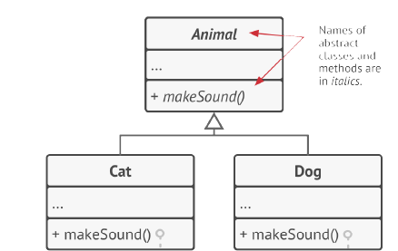
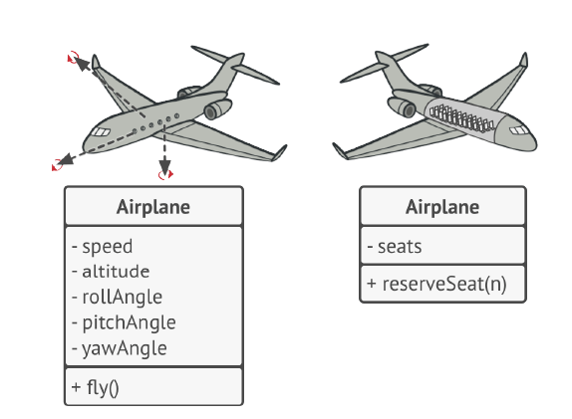
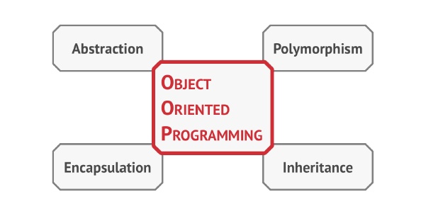
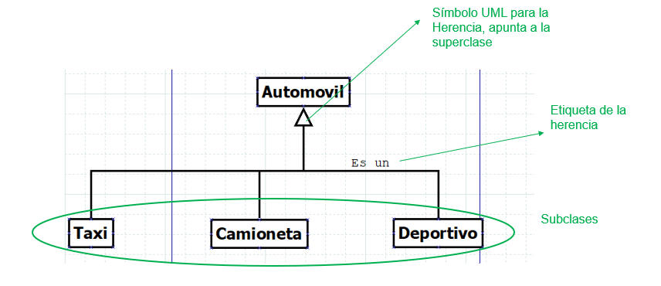
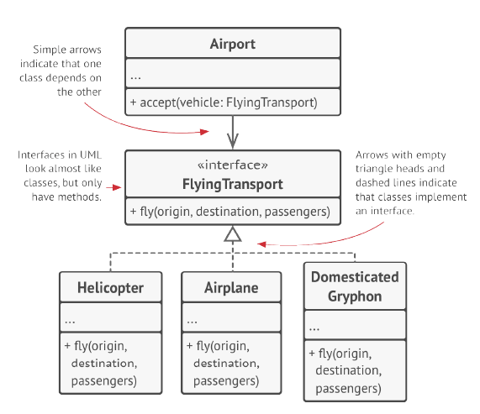
Pilares OOP
Es el modelo de un objeto o fenómeno del mundo real, limitado a un contexto específico, que representa todos los detalles relevantes a este contexto con gran precisión y omite todo el resto.
El polimorfismo es la capacidad de un programa de detectar la clase real de un objeto y llamar a su implementación.
Fuente: Shvets, 2019
Es la capacidad de un objeto de ocultar partes de su estado y comportamientos de otros objetos, exponiendo solo una interfaz limitada al resto del programa.
Técnicas: Ocultamiento, Interfaces
Es la capacidad de crear nuevas clases sobre las existentes. El principal beneficio es el reuso de código. Conceptos: Superclase (Padre) y Subclase (hijo)

Slide 21
Cohesión
Lo estrecha que puede ser la relación entre los componentes de algo para un fin común.
Cohesión alta (en el contexto de OO)
Sus métodos están relacionados entre sí, tienen una “temática” común, trabajan con tipos similares, etc.
Si pasamos a componentes de mayor tamaño, como paquetes o librerías, tendríamos una cohesión alta cuando las clases que lo forman están muy relacionadas entre sí, con un objetivo claro y focalizado.
http://blog.koalite.com/2015/02/cohesion-y-acoplamiento/

Slide 22
Acoplamiento
Es la manera que se relacionan varios componentes entre ellos. Qué tanto dependen los módulos en un programa de otros módulos.
Acoplamiento bajo
Cuando los componentes son independientes unos de otros, el acoplamiento será bajo.
Acoplamiento alto
Si existen muchas relaciones entre los componentes, con muchas dependencias entre ellos, tendremos un grado de acoplamiento alto.
Existe acoplamiento entre
Los métodos de una misma clase (o las funciones de un módulo)
Distintas clases
Distintos paquetes.

Slide 23
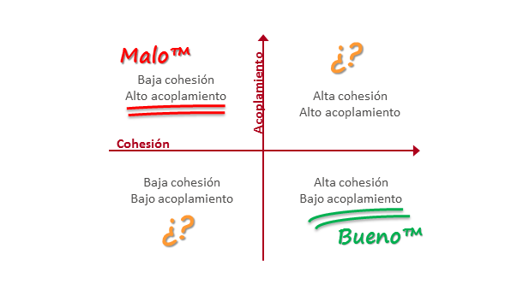
Relación entre Cohesión y Acoplamiento

Slide 24
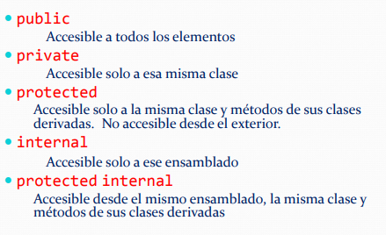
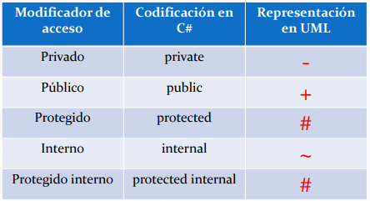
Ocultamiento - Accesibilidad
Protege el acceso a los componentes de una clase y contribuye al encapsulamiento
Se implementa por medio de modificadores de acceso
Las clases pueden declararse:
Públicas
Sin modificador (en cuyo caso solo puede ser accedida desde clases en la misma ubicación)
Criterio? Depende del problema
Qué atributos de la clase son modificables desde otras clases?
Qué métodos de la clase son visibles para otras clases?
Fuente tabla: Apuntes Bruno Takeyas

Slide 25
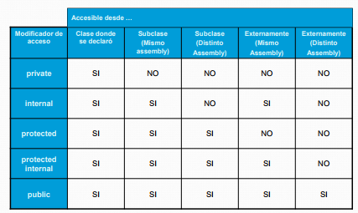
Ocultamiento - Accesibilidad
Fuente tabla: Apuntes Bruno Takeyas

Slide 26
Relaciones Entre Clases
César Augusto López Gallego

Slide 27
Relaciones principales
Todo – Partes
“Es parte de”
Clase 1
Asociación
Clase 2
Agregación
Clase 1
Clase 2
Un objeto usa o interactúa con otra.
La flecha apunta al objeto que utiliza.
Se usa para representar un atributo tipo clase.
La clase2 puede existir aparte de la Clase1.
Composición
Clase 1
Clase 2
Dependencia
Clase 1
Clase 2
La clase2 “solo existe” como parte de la Clase1.
Un tipo de asociación más débil. Quiere decir que no hay una relación permanente.
Algunas veces implica que una clase tiene como parámetro de un método a la otra clase
Herencia
Clase 1
“Es – Un(a)”
La Clase2 es una subclase de la Clase1.
Clase 2

Slide 28
Representando relaciones con UML Relaciones de Asociación
Defina las clases que va a relacionar
2. Establezca el tipo de relación que asocia la clase A con la B
Persona
Automovil
Posee
Persona
Automovil

Slide 29
Relaciones de asociación
3. Defina la multiplicidad en el lado de la clase asociada
Símbolo | Significado
1 | Uno a Uno
0 . . 1 | Cero o Uno
1 .. n | De 1 a n (n entero positivo)
0 .. * | De cero a muchos (enteros positivos)
1 .. * | De uno a muchos (enteros positivos)
2 | Dos (o cualquier entero positivo)
5 .. 11 | De 5 a 11 (cualquier entero positivo)
5, 11 | Cinco o 11 (uno de los dos)
1
Posee
0..*
Persona
Automovil

Slide 30
Rol de Asociación - Navegabilidad
1
Posee
0,,*
Navegabilidad: Ayuda establecer qué clase ve a la otra, de manera que la clase vista es un atributo de la clase que la ve. Se denota con > hacia la clase vista.
En el ejemplo se lee que la clase Persona lee la clase Automovil. Automovil es la clase vista
Persona
>
Automovil
l_automoviles
Persona
- id:String
- nombre: String
- l_automoviles: Automovil []
Rol de Asociación: Establece la asociación que hay entre la clase vista con la clase que la ve. Generalmente ese rol se convierte en atributo de la clase de tipo clase vista

Slide 31
Clases de asociación
Son clases que aparecen adicionales a la asociación
En estas clases se definen propiedades adicionales(atributos-métodos) relacionadas con la asociación
Se conecta a la asociación por medio de una línea punteada
Por ejemplo:
Se tiene la relación cliente y extracto de puntos.
En la clase cliente hay propiedades del cliente y en el extracto hay propiedades de éste como saldos y movimientos
No hay una clase que represente la afiliación del cliente que está relacionada con esta relación, ésta será la clase de asociación
l_automoviles
>
0..*
Persona
1
Posee
Automovil
1
1
propietario
vehiculo
Tarjeta_propiedad

Slide 32
Todo Partes Agregación
Acomplamiento más fuerte entre clases que la asociación
Una de las clases representa el TODO y las demás las PARTES
Un objeto será representado por el TODO + las Partes
Se puede entender la agregación como una serie de clases que aparecen como atributos de otras clases
El rombo en blanco está en la clase propietaria o el todo
Clase TODO
Clase Parte
Clase Parte
Clase Parte

Slide 33
Todo Partes Composición
Tipo especial de agregación
Supone algunas restricciones
Cada componente pertenece a un solo todo. Los componentes no tienen sentido fuera del objeto resultante
Si el objeto completo se borra o se copia, sus partes se copian o suprimen con él
El rombo en este caso, es relleno
“..es parte de…”
Album
1
1
670
Tapa
Lamina

Slide 34
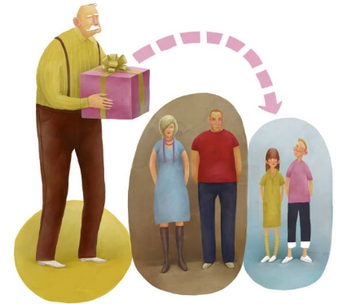
Herencia

Slide 35
La herencia es la propiedad para:
Propiedad para:
Compartir atributos y métodos entre clases.
Definir nuevas clases usando como base clases ya existentes.
La clase que hereda se denomina superclase o clase padre
La clase que quiere heredar se llama subclase o clase derivada
Hereda los atributos y comportamiento que son específicos de la clase existente.
Contribuye a desarrollo de software
Fiable
Comprensible
De bajo costo
Adaptable y reutilizable

Slide 36
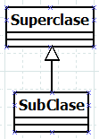
Relación entre clase padre y clase derivada
“ES-UN” es la relación que existe entre una clase padre y una clase derivada.

Slide 37
Tipos de Herencia
Simple.
Múltiple.
De niveles múltiples

Slide 38
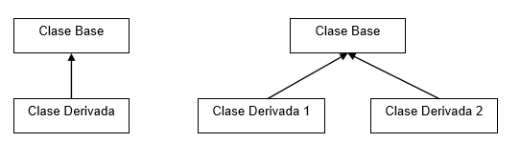
Simple
Cuando sólo se tiene una clase base de la cual heredan la(s) clase(s) derivada(s)

Slide 39
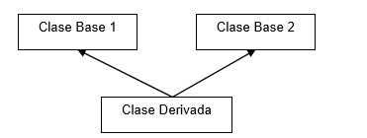
Múltiple (No aceptada en C#)
Para derivar una clase, se usan dos clases padre.

Slide 40
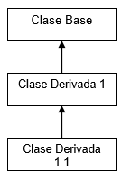
De Niveles Mútiples
Se presenta cuando una clase derivada se usa como base para definir otra clase derivada.
Varios niveles de herencia
Esta relación puede extenderse a tantos niveles como lo requiera el problema que se esté resolviendo.

Slide 41
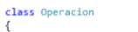
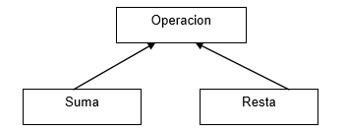
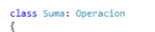
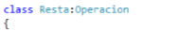
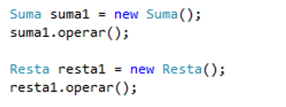
Ejemplo
Es una
Es una
Desde el Main(), se invocan directamente las clases heredadas

Slide 42
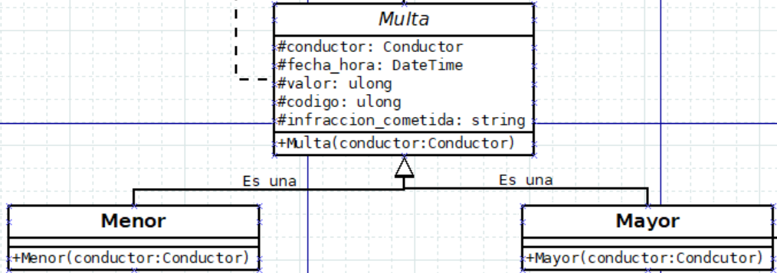
Clases abstractas
No se puede instanciar de estas clases, se usa para la herencia
Para implementarlas, se pone la palabra abstract antes del nombre de la clase
En el UML se utilizan letras itálicas para identificar que es una clase abstracta
Los métodos abstractos también se se escriben con itálica y deben ser implementados en las subclases

Slide 43
Tenga en cuenta al definir el ocultamiento
Una subclase no puede acceder a atributos y métodos privados de su superclase.
Para ocultar los detalles de las subclases y las superclases y funciones externas a la jerarquía de clases, una superclase utiliza normalmente elementos protegidos en lugar de elementos privados
Los miembros protegidos de la clase base podrán ser usados solamente por los métodos de sus subclases.
Los miembros públicos estarán disponibles para los métodos de las subclases y para todos en general.

Slide 44

POLIMORFISMO
(Muchas - Formas)

Slide 45


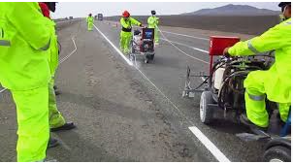
Pintar
Casa.pintar
Auto.pintar
Carretera.pintar
El método pintar es polimórfico porque su comportamiento dependerá del objeto que lo esté ejecutando

Slide 46
Se implementa mediante
Sobreescritura Overriding
Interfaces
Sobrecarga Overload

Slide 47

Sobre escritura – overriding y métodos virtuales

Slide 48

Overriding o Sobre escritura
“B” hereda características de una clase “A”, pero la clase “B” re-define las funcionalidades(métodos) heredadas de “A”.
Si los métodos son re-definidos en la subclase derivada, se dice que han sido “sobrescritos”.
Los atributos no deberían ser re-definidos (esto daría a pensar que el hijo no es realmente un hijo de ese padre). Repensar la herencia puede ser la mejor forma de actuar.
Una manera de manejar algo similar, puede ser sobrecargando el constructor

Slide 49


Overriding con Métodos Virtuales
Son métodos en la clase base pensados para ser sobrescritos por subclases.
Para declararlos, se utiliza la palabra reservada “virtual”; para sobrescribirlos, en la subclase se utiliza la palabra reservada “override”.
Un método virtual “PUEDE” ser sobrescrito, o utilizarse tal como está.
Solo se puede utilizar “override” si el método en la clase base está marcado como “virtual”, “abstract” u “override”.
El método “override” debe mantener el mismo nivel de acceso que el método “virtual” correspondiente
Clase Base
SubClase

Slide 50
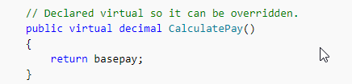
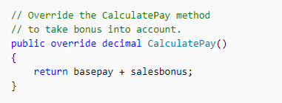
Métodos Virtuales
Clase Base
SubClase

Slide 51
Overriding con Métodos Abstractos
Son métodos en la clase base pensados para ser sobrescritos por subclases.
Para declararlos, se utiliza la palabra reservada “Abstract”
Un método abstract TIENE que ser sobrescrito en la subclase
public abstract void Metodo ()
Clase Base
SubClase

Slide 52
Atributos Estáticos
No existen atributos abstractos, existen atributos estáticos
Son atributos que se comparten entre los objetos que se instancian de una clase
Por ejemplo: Si se tiene una clase boleta, lo normal es usar la numeración consecutiva para cada boleta. O si se tiene la clase factura, pasaría algo similar
Lo que se debe hacer es definir un atributo estático y este manejarlo en el constructor o cualquier otro método.

Slide 53
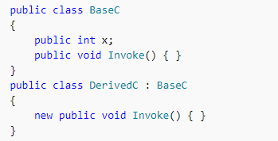
Ocultamiento de métodos - new
Cuando se utiliza como modificador de una declaración, la palabra clave new oculta explícitamente un miembro heredado de una clase base.
Cuando se oculta un miembro heredado, la versión derivada del miembro reemplaza a la versión de la clase base.
Aunque los miembros se pueden ocultar sin utilizar el modificador new, obtendrá una advertencia del compilador. Si utiliza new explícitamente para ocultar un miembro, se suprime esta advertencia.
Para ocultar un miembro heredado, declárelo en la clase derivada con el mismo nombre de miembro y modifíquelo con la palabra clave new.
Ojo: no utilizar new y override al mismo tiempo, son excluyentes

Slide 54
INTERFACES

Slide 55
Definiciones
Es el qué debería hacer una clase (TODO LO QUE PODEMOS HACER CON ELLA), sin especificar el cómo
Qué debería hacer la clase? Lo describen sus métodos
Una vez implementados los métodos, estos pueden ser ofrecidos
Es una clase abstracta pura con métodos abstractos “públicos” sin código (Se especifica el qué, No se especifica el cómo).
En la interfaz no se maneja Visibilidad.
Una interfaz de una clase es todo lo que se puede hacer con la clase
Es una especie de contrato que se hace con la clase donde la interfaz(ces) incluye una o más funcionalidades de la clase la clase se encarga de la implementación de ésta(s)
Estructura de datos que muestra únicamente las firmas de los métodos de una clase
Notas:
Es una forma de implementar herencia múltiple y Se etiqueta “Implementa”

Slide 56
Cuándo usar interfaces
Cuando se tiene más de una clase que hace lo mismo.
A qué se llama Segregar Interfaz?
A dividir sus métodos en varias interfaces ya que ésta tiene muchos métodos que no deben implementar todas sus clases
interface IVehiculo
{
void Acelerar(int kmh);
void Frenar();
void Girar (int angulos);
}
interface IVehiculoVolador : IVehiculo
{
void Despegar();
void Aterrizar();
}
interface IVehiculo
{
void Acelerar(int kmh);
void Frenar();
void Girar(int angulos);
void Despegar();
void Aterrizar();
}
Herencia entre interfaces
Fuente: https://geeks.ms/etomas/2010/07/07/c-bsico-interfaces/

Slide 57
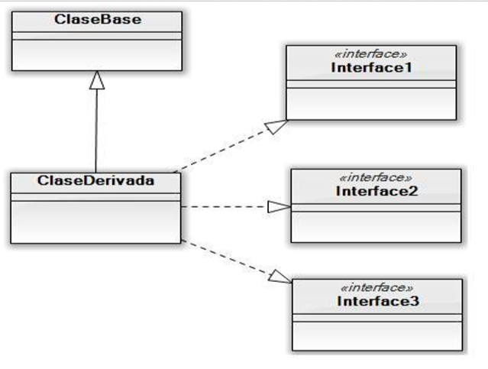
Cómo se diseña?
Herencia
Interfaces

Slide 58
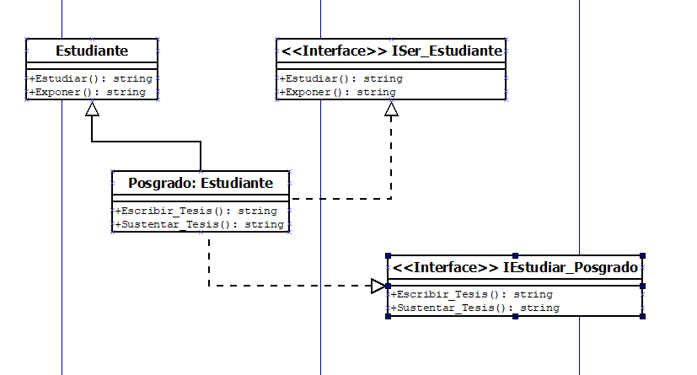
Ejemplo
Representemos el siguiente caso usando herencia e interfaces:
Una universidad posee estudiantes de pregrado y posgrado
Son comportamientos comunes de todos los estudiantes estudiar y exponer
Solamente los estudiantes de posgrado tienen los comportamientos escribir tesis y sustentar tesis

Slide 59

Sobrcarga - Overload

Slide 60
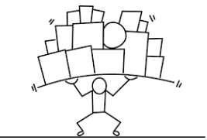
Tipos de sobrecarga
Sobrecarga paramétrica – 1
Mismo método
Diferentes parámetros
Mismo tipo
Sobrecarga paramétrica – 2
Mismo método
Diferentes parámetros
Diferentes tipos

Slide 61
Polimorfismo de sobrecarga
Mismo nombre de método en diferentes clases
En cada clase hace una cosa completamente distinta a las que hace en las otras
P ejm el método reparar motor es distinto para cada clase
Vehículo
Electrodoméstico
Elevador
P ejm el método subir cambio es distinto para cada subclase de vehículo
CarroMecanico
CarroAutomático
Tractomula
Bicicleta

Slide 62

Ejercicio
Un concesionario de automóviles vende tres tipos de autos nuevos: camionetas; deportivos y taxis. Todos los autos tienen placa(texto de 6 caracteres no nulo no blanco), marca(texto mayor o igual a 3 caracteres no nulo no blanco), modelo (texto no nulo no blanco), año(que puede ser igual al año actual o hasta 2 años mayor), cilindraje(entero corto sin signo entre 1000 y 6000), número de puestos(byte entre 2 y 7), kilometraje (entero sin signo que comienza en cero para todos los autos) y número de puertas (byte que pueden ser solamente: 2 o 3 o 5)
Las camionetas tienen un booleano que indica si tienen o no doble que siempre comienza en false y el número de exploradoras (byte entre 1 y 6). Los deportivos tienen un booleano que indica si son coupé y otro si es no descapotable. Ambos comienzan en true. Los taxis el número de la tarjeta de operación (texto mayor o igual a 5 caracteres no nulo no blanco) y la empresa (texto mayor o igual a 6 caracteres no nulo no blanco)
El concesionario está compuesto por una lista de ventas y tiene como información el nombre(texto mayor o igual a 5 caracteres no nulo no blanco) y la dirección(texto mayor o igual a 10 caracteres no nulo no blanco)
Dos tipos personas participan en la venta de un vehículo: clientes y vendedores. Como personas tienen los siguientes atributos comunes : cédula (texto mayor o igual a 5 caracteres no nulo no blanco) y nombre (texto mayor o igual a 10 caracteres no nulo no blanco). El vendedor tiene un atributo comisión (float entre el 0,015 y 0,02) y el cliente un atributo descuento (float entre el 0,01 y 0,025).
Cada venta está compuesta por: el cliente, el vendedor, el automóvil, el valor (long sin signo mayor que 60,000,000) y la fecha(que no puede ser menor a la fecha actual).

Slide 63
Ejercicio
Las superclases no se pueden instanciar.
El concesionario tiene una función Registrar_Ventas, lo que hace es que instancia una venta solicitando los atributos necesarios: cliente, vendedor y automóvil; y la adiciona en la lista de ventas. Devuelve un string con los datos del automóvil, los datos del cliente y el valor de la venta.
Todos los automóviles tienen un plan de mantenimiento, pero depende de cada uno de los tipos.
1. Hacer el Diagrama de clases
2. Implementar en C#

Slide 64

Paradigma Funcional
Profesor: César Augusto López Gallego

Slide 65
Qué es?
Es un paradigma que está centrado en funciones
Sus raíces están relacionadas con el cálculo lambda, introducido en 1930 por Alonzo Church
Lisp fue el primer lenguaje con una noción funcional, en 1958

Slide 66
Características de la programación funcional
No hay ciclos, explota el poder de la recursividad.
No hay variables ni asignaciones, potencia la inmutabilidad.
No tienen estados, evita los efectos colaterales materializando los beneficios de la inmutabilidad.
C# no es un lenguaje 100% funcional, pero tiene estructuras para implementar sus elementos y sacar provecho de esto.

Slide 67
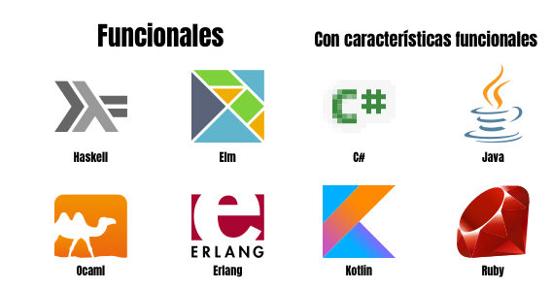
Lenguajes
Fuente: https://thatcsharpguy.com/tv/funcional/

Slide 68
Ventajas
Enfoque en entradas y salidas
Evitar realizar un seguimiento de un estado
Código más reducido, fácil de leer y mantener
Favorece la ejecución paralela, debido a que no existe la posibilidad de que el resultado de una función se vea afectado por elementos externos.

Slide 69
Contenido
Operación Ternaria
Expresiones Lambda
LinQ
Delegados
Tipos Inmutables
Expresiones Lambda
Delegates Function y Action
Tipos Anónimos

Slide 70
Expresión condicional ternaria
Operador ? :
Evalúa una expresión booleana y devuelve el resultado de una de las dos expresiones , en función de que condición se evalúe como true (consecuente) o false (alternativa).
La sintaxis es:
condicional ? consecuente : alternativa
Usos:
Simplificar el código del if:
bool sw_1 = false;
string estado_txt = !sw_1 ? "Apagado" : "Encendido";
Utilizarla en expresiones Lambda

Slide 71
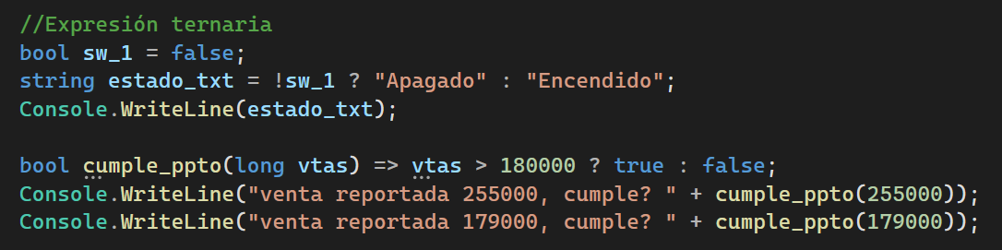
Ejemplo: expresión condicional ternaria

Slide 72
Expresiones lambda
Es una forma concisa, corta o simplificada de definir métodos anónimos.
Puede contener expresiones e instrucciones.
Elementos de una Función o Método
Tipo de retorno
Nombre
Lista de parámetros o argumentos
Cuerpo con las instrucciones del método
Elementos Expresiones Lambda
Tipo de retorno (en ocasiones inferido por el contexto donde se usa)
Lista de parámetros o argumentos
Expresión o cuerpo con las instrucciones del método
OPERADOR PRINCIPAL ES:
=>
Tiene la misma precedencia que la asignación (=)

Slide 73
Sintaxis expresiones lambda
Se pueden escribir de dos formas: Lambdas de expresión y Lambdas de instrucción (necesitan delegados)
(lista de parametros) => expression No se utiliza la instrucción return
Los paréntesis son opcionales si solo tiene un parámetro. Coloque () si no retorna nada.
(lista de parametros) => {
Secuencia de instrucciones (normalmente son pocas)
return…
}

Slide 74
Ejemplos instrucciones lambda
Formas básicas:
(a) => a*a de expresión
(a) => { return a*a;} de instrucción
(a,b)=>{return math.pow(a,b);} de instrucción
Implementación usando condicional ternario:
bool cumple_ppto(long vtas) => vtas > 180000 ? true : false; de expresión
con Random:
Random alea = new Random();
int prod_x_random(int a) => a * alea.Next(10,20); de expresión

Slide 75
Predicados
Se refiere a una expresión que evalúa si una condición se cumple o no.
Se usan comunmente en las Expresiones Lambda
Ejemplo:
p => p > 10
p, se comporta como un parámetro y representa cada uno de los elementos de la colección donde se quiere evaluar la condición.
Retorna un bool dependiendo si algún elemento cumple la condición.

Slide 76
Funciones de orden superior
Es una función que acepta a otra función como un parámetro o argumento y puede devolver una función como tipo de retorno
Es el pilar de la programación funcional
El término funciones de orden superior se refiere básicamente a 3 funciones: Map, Filter y Fold
.NET entrega estas funciones a través de LINQ a partir de la versión 3.5.

Slide 77
LINQ
Language Integrated Query
Para el caso de .Net es una extensión que provee métodos que siguen el paradigma funcional y simplifican el trabajo con diferentes fuentes de datos, entre ellas:
Cualquier objeto que implemente colecciones incluyendo la interface IEnumerable<T>: Arrays, Listas
SQL
XML

Slide 78
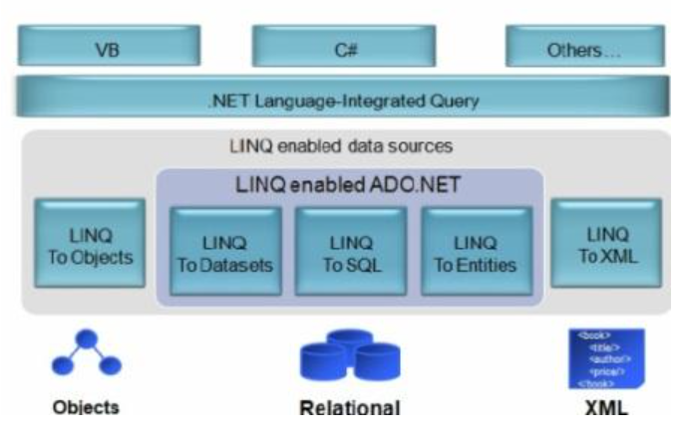
LINQ en .Net

Slide 79
Ejemplos LINQ con Listas

Slide 80
Categorías de los métodos (Operaciones) LINQ
Cuantificar
All, Any, Contains
Filtrar
Where, OfType
Transformar
Select, Zip
Criterios
Distinct, Except, Intersect, Union
Ordenamiento
OrderBy, OrderByDecending, ThenBy, ThenByDecending, Reverse
Agregación
Aggregate, Average, Count, LonCount, Max, Min, Sum
Partir /Unir
Skip, SkipWhile, Take, TakeWhile, Join, GroupJoin
Agrupamiento
GroupBy, ToLookup

Slide 81
Ejemplos LINQ con Clases y Objetos

Slide 82
Programación Funcional - Tipos anónimos
Ejm1:
var libro = new {titulo = “Cien Años de Soledad”, valor=45000};
Ejm2:
var libro = new {
titulo = “Cien Años de Soledad”,
valor=45000,
editorial = “Oveja Negra”,
};
Ejm3:
var libros = new[]
{
new { Nombre = “Cien Años de Soledad", valor=45000, editorial= “Oveja Negra”},
new { Nombre = “C# Libro de referencia", valor=60000, editorial= “McKensey”},
};
Son clases simples, se crean al vuelo y se usan para almacenar un conjunto de valores.
Se crean con la palabra new y a continuación { }. Dentro de las llaves se especifican los valores.
Estos tipos son usados comúnmente junto con LINQ

Slide 83

Delegados
Es un concepto de la programación funcional que se debe aprender antes de abordar otros paradigmas. Por ejemplo, los controladores de eventos no son más que métodos que se invocan a través de delegados.
Es un tipo que representa referencias a métodos con una lista de parámetros determinada y un tipo de valor devuelto.
Cuando se crea una instancia de un delegado, puede asociar a esa instancia cualquier método mediante una firma compatible y un tipo de valor devuelto.
Puede invocar al método a través de la instancia del delegate.

Slide 84
Cómo se implementa un delegate?
[privacidad] delegate [Tipo de retorno] [Nombre del Delegate]([Parámetros de entrada])
internal delegate string delegado_s(string mensaje);
public delegate int delegado_i(int val1, int val2);
private public delegate void delegado_v();
El ocultamiento no puede ser ni private ni protected
A quién representan estos delegados?

Slide 85
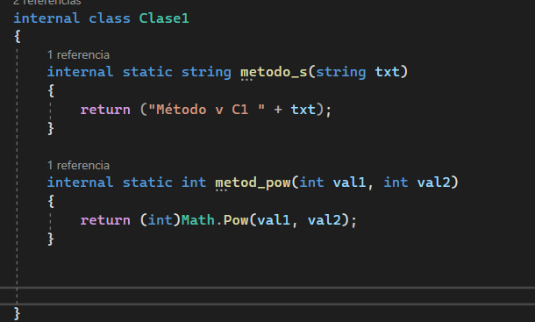
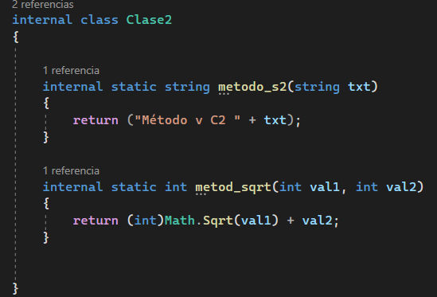

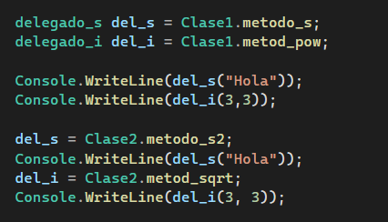
Implementación simple del delegado
Cualquier método de cualquier clase accesible que coincida con el tipo de delegado, se puede asignar al delegado.

Slide 86
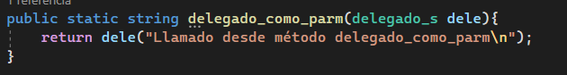
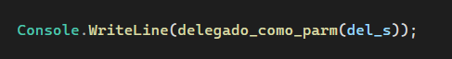
Implementación de delegados pasados como parámetros

Slide 87
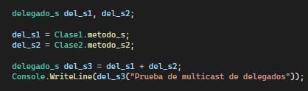
Multicast de delegados

Slide 88
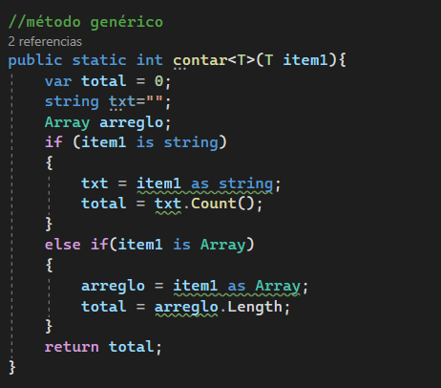
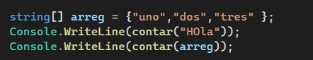
Delegado Genérico → Método Genérico
Se basa en la definición de los métodos genéricos
Método Genérico: es un método que se declara con parámetros de tipo conocidos como T
T es una convención comúnmente utilizada para representar un tipo genérico
Se declara: tipo_retorno nombre<tipo genérico que retorna>(tipo parámetro genérico nombre parámetro )
int contar<T>(T item1) → firma de un método genérico
Se usa así:

Slide 89
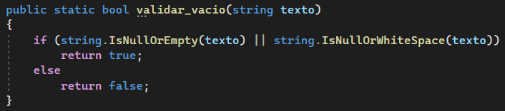

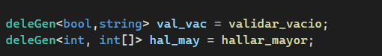
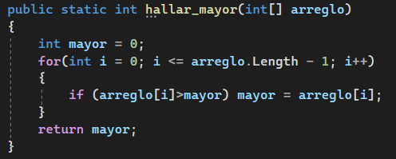
Delegado Genérico
Es un delegado que utiliza una firma genérica
El tipo del delegado se establece cuando establece el método que se va a representar
Se declara:
delegate T nombre<tipo genérico que retorna>(tipo parámetro genérico nombre parámetro )

Slide 90
expresiones lambda con delegados
Se define según los tipos de sus parámetros y el valor devuelto.
Si una expresión lambda no devuelve un valor, es representada por los delegados Action<>
Si una expresión lambda devuelve un valor, es representada por los delegados Func<>

Slide 91
Delegado Action
Action<T>
Representa una expresión lambda que recibe un parámetro de tipo T
Action<T1, T2>
Representa una expresión lambda que recibe dos parámetros: uno, de tipo T1 y el segundo, de tipo T2

Slide 92
Ejemplo lambda con delegado action
Action<bool> establecer_estado = e_s => Console.WriteLine("Se estableció el estado a: " + e_s);
establecer_estado(true);

Slide 93
DELEGADO func
Func<TResult>
Representa una expresión lambda sin parámetros y devuelve un valor de tipo TResult
Func<T, TResult>
Representa una expresión lambda que tiene un parámetro tipo T, y devuelve un valor de tipo Tresult
Func<T1, T2, TResult>
Representa una expresión lambda que tiene dos parámetros tipo T1 y T2, y devuelve un valor de tipo Tresult. Así hasta 16 parámetros en C#.

Slide 94
Ejemplo lambda con delegado FUNCTION
int j = 25;
Func<int, int> function = i => 100 + i + j;
j = 75;
int result = function(50);
Random alea = new Random();
Func<int, double>
div_x_random = (int b) =>
{
double divi = 0;
divi = b / alea.Next(2, 5);
return divi;
};
Func<int, bool> isZero = n => n == 0;
int[] a = { 0, 1, 0, 3, 4, 0 };
Console.WriteLine(a.Count());
Console.WriteLine(a.Count(isZero));
// En esta lambda de instrucción que devuelve la función y cómo queda la j?
int j = 6;
Func<int, int> function = i => {
j = j * j;
return 100 + i + j;
};
int result = function(50);

Slide 95
Mutabilidad INMutabilidad
Significa que los objetos de una clase no se puedan cambiar una vez están creados.
Hasta ahora: const y readonly
Prever errores de los objetos mutables
Si se quiere asignar un nuevo valor a un elemento inmutable, se crea una copia de éste y se le asigna el nuevo valor.
Programación Funcional Estricta: Clases inmultables
Los objetos de una clase pueden cambiar una vez son creados. Sus valores pueden ser actualizados.
Son más difíciles de mantener y depurar
Errores frecuentes: variables que deberían tener un valor y tienen otro o no lo tienen… ¿les ha pasado?
POO: Clases mutables

Slide 96
Beneficios de la inmutabilidad
Más fácil de entender y mantener.
Fácil de probar.
Código más seguro.
Alta reducción de los problemas de sincronización entre hilos para la ejecución de código asíncrono.
Controlar posibles “efectos colaterales” que pueden venir de cambiar el valor de algunas de las propiedades.

Slide 97
Desventajas de la INmutabilidad
La inmutabilidad tiene el sobrecosto de la generación de objetos nuevos cada vez que cambia el estado de un(os) atributo(s) de una clase inmutable, lo cual puede degradar el rendimiento de un programa.

Slide 98
Clase Mutable
public class Cuenta{
public ulong saldo {get; set;}
public void Depositar(ulong valor){
saldo+=valor;
}
}
//main
Cuenta cta = new Cuenta();
cta.saldo = 300000;
Console.WriteLine(cta.GetHashCode());
cta.Depositar(1000000);
Console.WriteLine(cta.GetHashCode());
Porqué es mutable:
cta es una instancia de Cuenta.
El atributo cambia el valor a 300000 en la misma instancia cta
Cuando se invoca la función Depositar, el atributo vuelve a cambiar el saldo en esa instancia
En conclusión, la instancia cambia de valores durante la ejecución.

Slide 99
Clase inmutable (mismo ejemplo)
public class Cuenta{
ulong saldo {get;}
public Cuenta(ulong saldo){
this.saldo = saldo;
}
public Depositar(ulong valor) => new Cuenta (saldo + valor);
}
//main
Cuenta cta = new Cuenta(30000);
Console.WriteLine(cta.GetHashCode());
cta = cta.Depositar(1000000);
Console.WriteLine(cta.GetHashCode());
Esto es una instancia de cta y el valor del saldo queda en 30.000
Y se reasigna una nueva instancia de cta, queda en 1.030.000

Slide 100
Cuándo se usa o no la inmutabilidad
Se usa:
En objetos que necesitamos que requieran modificaciones de estado
Objetos simples, pequeños, que sean simples de duplicar, aunque se modifiquen de forma esporádica
En programación concurrente como es la de hilos
No se usa:
Cuando los objetos son muy grandes y no es significativo retornar una instancia completa para solo modificar un valor.
Cuando un objeto va poblando sus atributos poco a poco. (llenado de sillas de un avión)
En general: cualquier situación que modifica un objeto con alta frecuencia.

Slide 101
Tipos anónimos
Son clases simples, se crean al vuelo y se usan para almacenar un conjunto de valores.
Se crean con la palabra new y a continuación { }. Dentro de las llaves se especifican los valores.
Estos tipos son usados comúnmente junto con LINQ

Slide 102
Tipos anónimos
Ejemplo 1:
var libro = new {titulo = “Cien Años de Soledad”, valor=45000};
Ejemplo 2:
var libro = new {
titulo = “Cien Años de Soledad”,
valor=45000,
editorial = “Oveja Negra”,
};

Slide 103
Ejercicio
3. Reescribamos el código usando el paradigma funcional

Slide 104


